Slide 1
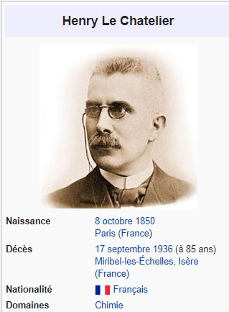
Le principe de Le Chatelier
Chapitre 7.2

Slide 2
Perturber l’équilibre
Variation de concentration d’un réactif
Variation de concentration d’un produit
Variation de température
Variation de pression
Ces quatre modifications auront un impact sur l’équilibre entre la vitesse directe et la vitesse inverse

Slide 3
Perturber un système à l’équilibre
#1 Le système va réagir en s’opposant au changement.
#2 Jusqu’à ce que le système retrouve un nouvel équilibre.

Slide 4
Comment analyser un problème
Identifie la perturbation
Identifie ce que le système va tenter de faire pour s’opposer au changement.
Identifie si la réaction directe ou inverse sera favorisée pour que le changement désiré (étape 2) ait lieu.
Analyse le changement de concentration des réactifs et des produits afin de revenir à l’état d’équilibre.

Slide 5
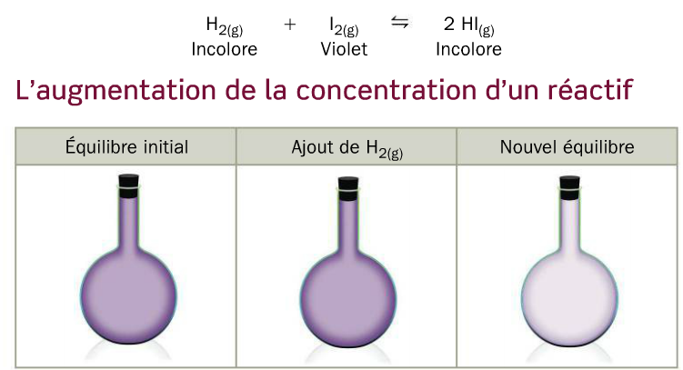
L’effet de la concentration
p. 308 - image 7.13
Notes:
http://www.alloprof.qc.ca/BV/Pages/c1018.aspx

Slide 6
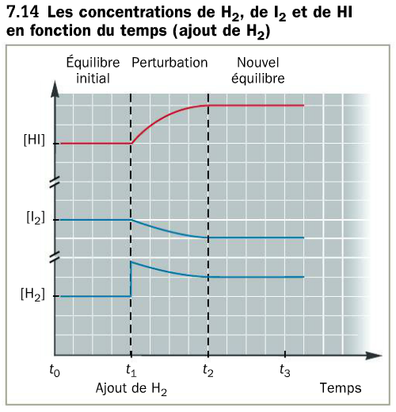
Pourquoi?
Après un changement initial, les concentrations vont varier pour atteindre un nouvel équilibre
L’ajout de [H₂]
Le système veut diminuer [H₂]
La réaction directe est favorisée
Diminution de la [réactifs] et augmentation de la [produits]

Slide 7
Pourquoi?

Slide 8
Résumé du manuel (p.309)

Slide 9
Truc de la bascule

Slide 10
On peut faire la même analyse avec une diminution plutôt qu’une augmentation
Qu’est-ce qui arrive si on diminue la concentration de H₂?
Perturbation?
Système va vouloir?
Réaction favorisée?
Variation de la [ R ] et[ P ]?

Slide 11
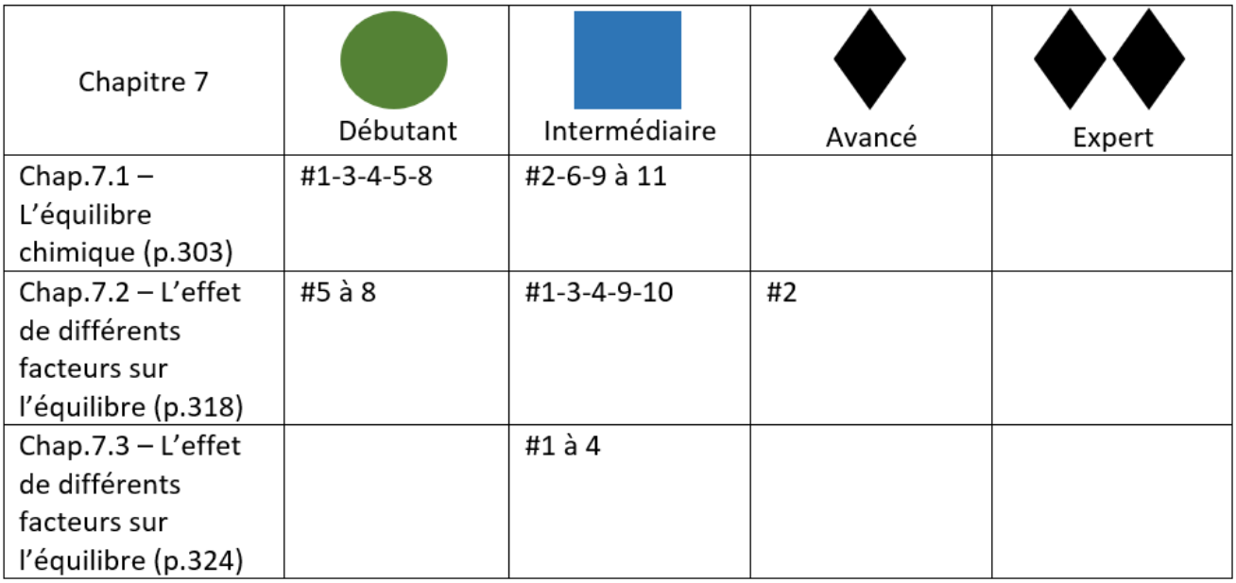
Exercices (p. 318)
p. 318 #1 à 3
Finir p. 303 – CH7.1 exercices du cours précédent.

